Slide 1
Statistica
I Grafici
Seconda Parte

Slide 2
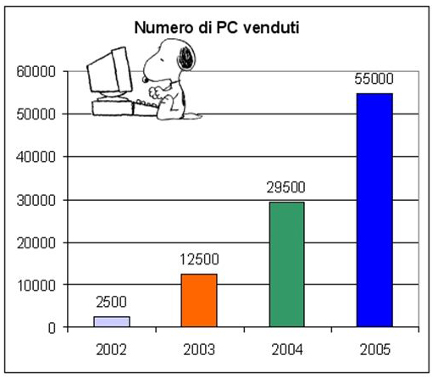
Grafico a barre
Un grafico a barre (chiamato anche ortogramma) è una rappresentazione grafica di dati che utilizza rettangoli di diverse altezze.

Slide 3
Grafico a barre
Hai appena fatto un sondaggio tra i tuoi amici sul genere di film preferito. La tabella sottostante riporta i risultati:

Slide 4
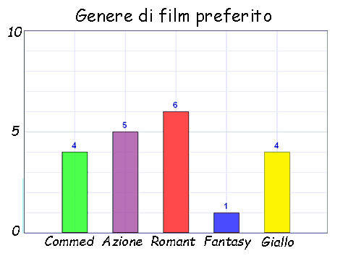
Grafico a barre
Il grafico mostra, a colpo d’occhio, non solo qual è il genere di film preferito ma anche quello meno gradito.

Slide 5
Grafico a barre
I grafici a barre si possono usare in diversi ambiti, come ad esempio il tipo di automobili che hanno le persone, quanti clienti entrano in un negozio …
In un sondaggio è stato chiesto a 145 persone qual è il loro frutto preferito:

Slide 6
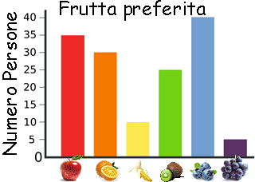
Grafico a barre
Ecco il grafico a barre:
Quante persone pensano che il mirtillo sia il frutto più buono?

Slide 7
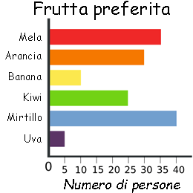
Grafico a barre
Il grafico a barre può essere anche orizzontale:

Slide 8
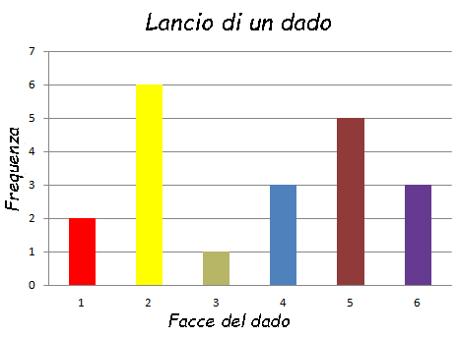
Grafico a barre
Il grafico rappresenta i risultati del lancio di un dado:
Quante volte è uscita la faccia 6?
Qual è la faccia che si è presentata più volte?
Quante volte è stato lanciato il dado?

Slide 9
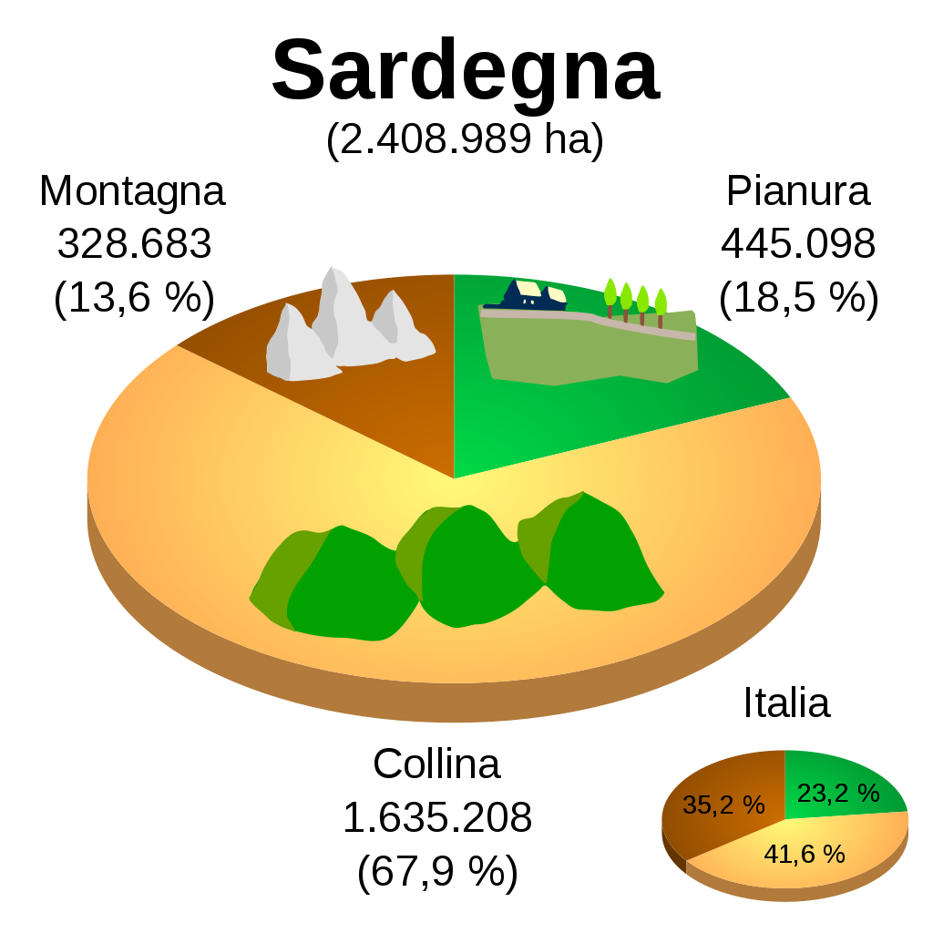
Grafico a torta
Il grafico a torta, detto propriamente areogramma, è un tipo di grafico costituito da un cerchio suddiviso in tanti settori di ampiezza proporzionale ai dati:

Slide 10
Grafico a torta
Hai fatto un sondaggio tra i tuoi amici sul genere di film preferito. La tabella sottostante riporta i risultati.

Slide 11
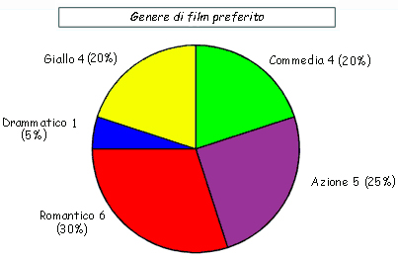
Grafico a torta
Il grafico a torta rappresenta i dati riportati nella tabella precedente.

Slide 12
Grafico a torta
Come si “costruisce” un grafico a torta?
Prima di tutto si inserisce una nuova colonna nella tabella, colonna nella quale si riporta il totale degli intervistati.

Slide 13
Grafico a torta
Poi si calcolano le percentuali: occorre dividere ciascun valore per il totale e moltiplicare per 100.

Slide 14
Grafico a torta
Per il calcolo dell’ampiezza di ogni settore del grafico, si divide l’angolo giro di 360° in 100 parti (360°: 100 = 3,6°) e si ottiene un settore circolare che corrisponde all’1% →3,6° = 1%. Infine si moltiplica 3,6° per ciascuna percentuale.

Slide 15
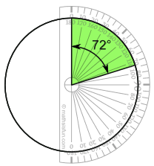
Grafico a torta
Ora si è pronti a disegnare l’areogramma:
dopo aver tracciato un cerchio, con il goniometro si individuano i diversi settori, si colorano e si dà loro l’etichetta con la relativa percentuale.

Slide 16
Grafico a torta
E non dimenticate il titolo!

Slide 17
Grafico a punti
Un grafico a punti è una visualizzazione grafica dei dati utilizzando dei punti.
Da un sondaggio "Quanto tempo ci metti a fare colazione?" si è avuto il seguente risultato:
Il che significa che 6 persone intervistate non fanno colazione e 2 ci impiegano appena un minuto!

Slide 18
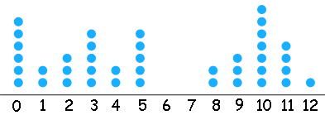
Grafico a punti
Il grafico a punti è il seguente:
Tempo impiegato (min.)

Slide 19
Diagramma cartesiano
Il diagramma cartesiano mostra come variano i dati nel tempo.
Vogliamo rappresentare la variazione del numero di alunni della scuola media di Colfiorito, nel periodo che va dal 2004 al 2013, i cui dati sono forniti dalla tabella:

Slide 20
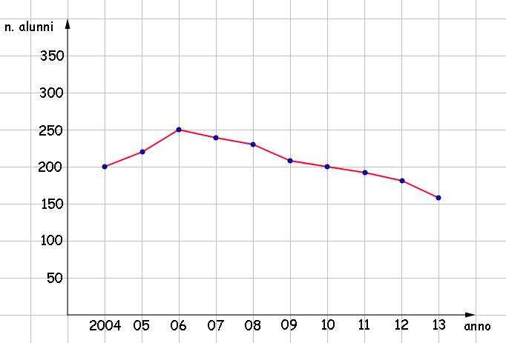
Diagramma cartesiano
La «spezzata» indica come è cambiato il numero di alunni della scuola nel tempo.

Slide 21
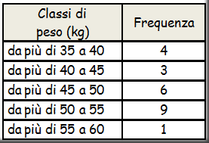
Istogramma
È questo un tipo di grafico simile al grafico a barre; viene usato per rappresentare dati suddivisi in classi contigue di uguale ampiezza.
Esempio: la tabella riporta i pesi, raggruppati in classi, rilevati tra i ragazzi di una classe di scuola media.

Slide 22
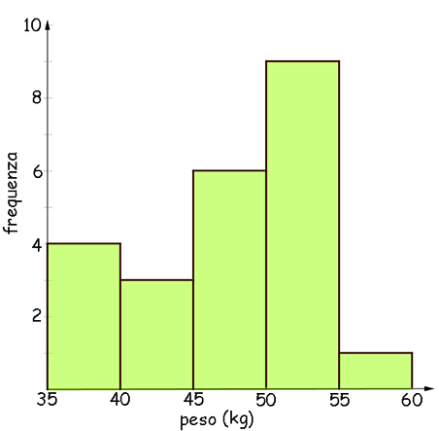
Istogramma
L’istogramma è costituito da rettangoli adiacenti le cui basi sono allineate sull’asse delle ascisse. L'adiacenza dei rettangoli dà conto della continuità dei dati.

Slide 23
Istogramma
Come si sceglie l’ampiezza delle classi?
Per prima cosa si deve calcolare il campo di variazione (valore massimo – valore minimo);
si sceglie il numero di classi;
si divide il campo di variazione per il numero delle classi;
si ottiene l’ampiezza di ogni classe;
si costruiscono le classi.

Slide 24
Istogramma
Esempio:
La tabella riporta la statura alla nascita, in cm, di 24 neonati in un ospedale di Firenze:
47
Calcoliamo il campo di variazione sottraendo il valore massimo a quello minimo:
Campo di variazione = 59 – 47 = 12

Slide 25
Istogramma
Esempio:
La tabella riporta la statura alla nascita, in cm, di 24 neonati in un ospedale di Firenze:
47
Scegliamo di avere 4 classi (12 è divisibile per 3).
Dividiamo il campo di variazione per il numero delle classi: 12 : 3 = 4. Ogni classe sarà ampia 4 cm.

Slide 26
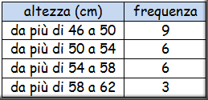
Istogramma
Esempio:
La tabella riporta la statura alla nascita, in cm, di 24 neonati in un ospedale di Firenze:
47
Costruisco le classi:

Slide 27
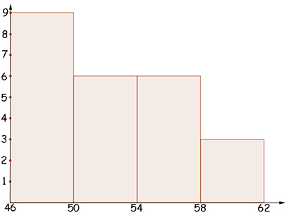
Istogramma

Slide 28
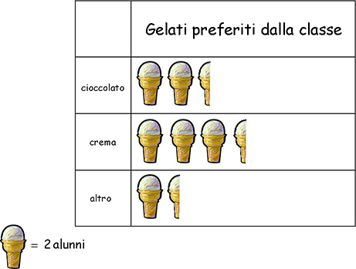
Ideogramma
L’ideogramma è un grafico nel quale i dati vengono rappresentati sotto forma di disegni che danno l'idea del fenomeno da indagare.

Slide 29
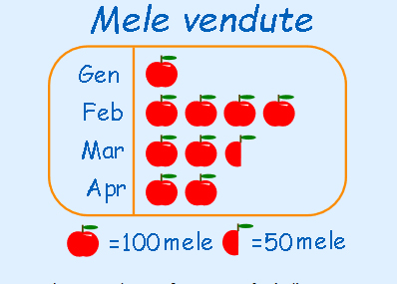
Ideogramma
L’ideogramma si riferisce al numero di mele vendute in un negozio nei primi 4 mesi dell’anno.
Ogni mela del grafico rappresenta 100 mele vendute.

Slide 30
Ideogramma
Quante mele sono state vendute a marzo? Quante nel mese di aprile? Qual è il mese in cui si sono vendute meno mele?

Slide 31
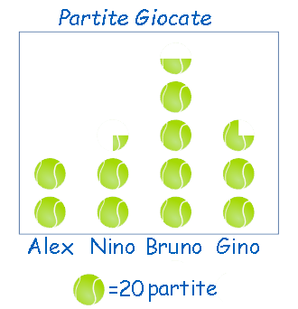
Ideogramma
Quattro amici si sfidano a tennis per un anno intero. L’ideogramma riporta il numero di partite giocate da ciascuno di loro.
Chi ha giocato più partite? Quante partite ha giocato Nino? Quante Gino?

Slide 32
Fine seconda parte

